Slide 1
Task Manager: веб-приложение для управления задачами и командой
Laravel-приложение для задач, ролей и фильтрации в одном интерфейсе.

Slide 2
Готовый рабочий инструмент, а не учебная заготовка
Проект решает понятный командный сценарий: помогает быстро назначать задачи, отслеживать статусы и находить нужные записи без лишней сложности. Архитектура Laravel делает код предсказуемым и удобным для развития.

Slide 3
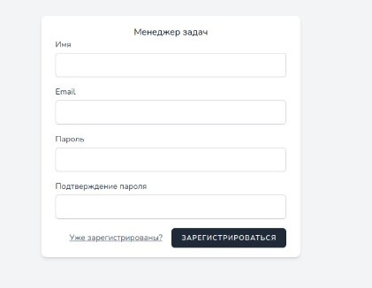
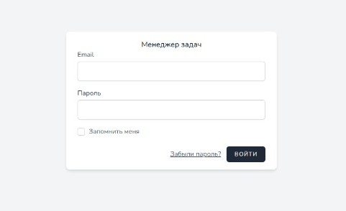
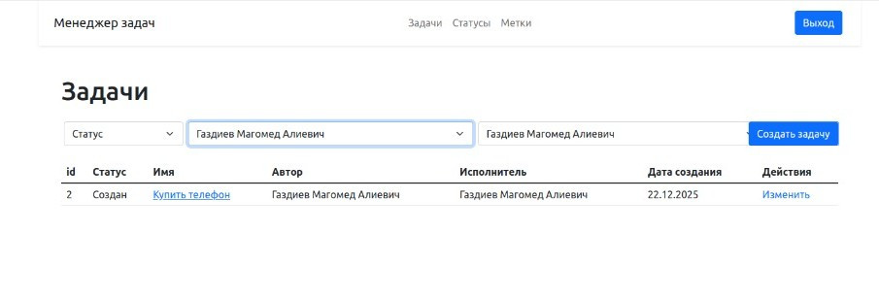
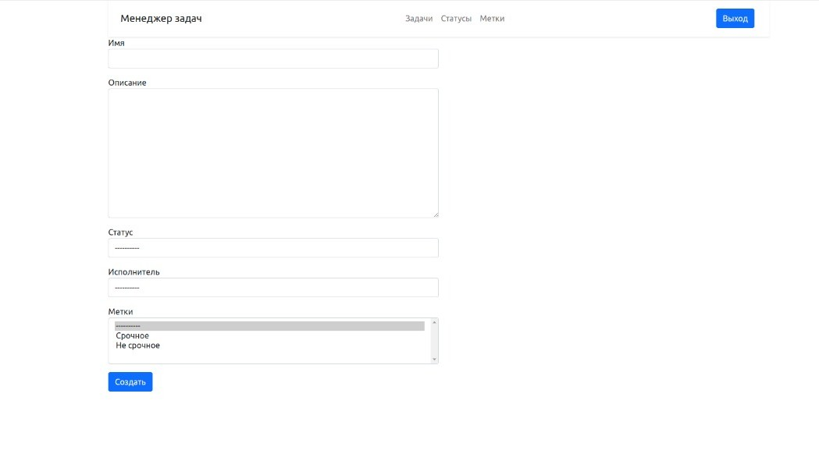
Регистрация и вход
Система создаёт персональный доступ к задачам, поэтому каждый пользователь работает в собственном контексте, а данные и действия связываются с конкретным аккаунтом.

Slide 4
Регистрация и вход

Slide 5
Создание и редактирование
Пользователь может добавлять задачи, обновлять их описание и удалять ненужные записи, поддерживая актуальность списка без перехода в сторонние инструменты.

Slide 6
Статусы и labels помогают структурировать поток задач, быстро выделять важные элементы и гибко группировать записи по смыслу, приоритету или этапу выполнения.
Статусы и метки

Slide 7
Task Manager как законченный и убедительный проект
Task Manager показывает полный цикл работы с задачами в Laravel: от входа пользователя до фильтрации, статусов и назначения исполнителей. Это сильная основа для команды и дальнейшего развития.

